Slide 1

Centro Educativo Cruz Azul, campus Cruz Azul, Hidalgo.
Clave 6910.
Equipo UNo
Proyecto dirigido a 4º año

Slide 2
2. Docentes participantes:
Docente | Asignatura
Mtra. Norma Gicela Tapia Trejo | Física
Ing. David Silva Rodríguez | Física
Ing. Virgilio Virgilio Vázquez | Informática
Ing. Alexis Ángeles Valerio | Informática
Mtro. Fernando Cabrera García | Geografía
Lic. Jesús Rodríguez Simón | Lógica
Lic. Jesús Rodríguez Simón | Coordinador

Slide 3
3. El proyecto se realizará durante el ciclo escolar 2021-2022
Fecha de inicio: marzo de 2021
Fecha de término: mayo de 2021
Grado 4º

Slide 4
4. Nombre del proyecto:
“Consumo de energía y sustentabilidad”.
Proyecto CONEXIONES para el ciclo 2021-2022.

Slide 5
5. Justificación
Una de las consecuencias de estar mayor tiempo en casa y con las actividades a distancia, provocó el consumo elevado de energía eléctrica y demás recursos; por esto, partimos de que los jóvenes promuevan el uso de energías alternas y optimicen las convencionales.

Slide 6
Objetivo:
Analizar el consumo de energía en los hogares de la comunidad para considerar el uso de fuentes alternas, y por medio de una propuesta presentada en una infografía, contribuir al aprovechamiento racional de los recursos naturales.
Objetivos por asignatura:
Informática: Desarrollará habilidades para adquirir un pensamiento lógico matemático y algorítmico en el análisis y resolución de problemas computables…
Física: Evaluar los pros y los contras de las llamadas energías “limpias”; evaluar el consumo energético en su hogar para promover su uso adecuado.
Geografía: Identificará el medio físico como fuente de los recursos naturales mediante el análisis de los procesos que les dan origen y el tiempo que tardan en su formación, para valorar la importancia de las técnicas y métodos para obtenerlos, utilizarlos de manera racional y evitar el deterioro ambiental.
Lógica: Comprenderá las características de la práctica dialógica, con la finalidad de ejercitar, en contextos reales.

Slide 7
Contenidos, temas y propósitos:
Disciplinas: | Disciplina 1. INFORMÁTICA | Disciplina 2. FÍSICA | Disciplina 3. GEOGRAFÍA | Disciplina 4. LÓGICA
Contenidos/Temas Involucrados del programa que se consideran. | 1.15 Concientización del impacto ambiental de las nuevas tecnologías, así como de la contaminación digital 3.7 Elaboración de algoritmos y/o diagramas de flujo para la solución de los problemas planteados (fórmulas matemáticas, figuras geométricas, juegos, etc.) | 1.20 Resolución de problemas numéricos 2.9 Sustentabilidad y contaminación 2.24 Apropiación de una postura ante las llamadas energías limpias 2.25 Actitud responsable ante el consumo de energía | 3.7 Valoración reflexiva y crítica de los procesos naturales de la Tierra como fuentes de recursos 3.8 Concientización del aprovechamiento racional de los recursos naturales 3.9 Sensibilización para el uso de fuentes alternas de energía y optimización de las convencionales | 6.8 Valoración de la argumentación oral y escrita para la defensa de una postura propia, así como para intercambiar razones y realizar discusiones constructivas para resolver conflictos y llegar a acuerdos

Slide 8
Documentación de actividades y evidencias de enseñanza-aprendizaje:
Primera Interdisciplinaria: “¿Cuánto consumes de…?”.
Objetivo: Dar a conocer el proyecto interdisciplinario y contestar cuestionario acerca del consumo de energía.
Grado: 4º.
Fecha: 29 de marzo de 2022
Asignaturas: Informática, Física, Geografía y Lógica; Temas: impacto ambiental, contaminación, sustentabilidad, energías limpias, fuentes alternas de energía, responsabilidad, aprovechamiento racional.
Fuentes:
https://www.encuestafacil.com/RespWeb/Cuestionarios.aspx?EID=552625&PGND=4
Pregunta detonadora: ¿Eres consumista o consumidor responsable?
Apertura: a través de zoom, todos los profesores del proyecto nos presentaremos, se compartirán imágenes sobre el impacto ambiental y se solicitará que algunos alumnos hagan comentarios; Desarrollo: los alumnos ingresarán al enlace descrito arriba y contestarán la encuesta; Cierre: Identificar semejanzas y diferencias y escribir una reflexión a manera de diario escolar.
Al final, se presentará la lista de cotejo para infografía y exposición.

Slide 9
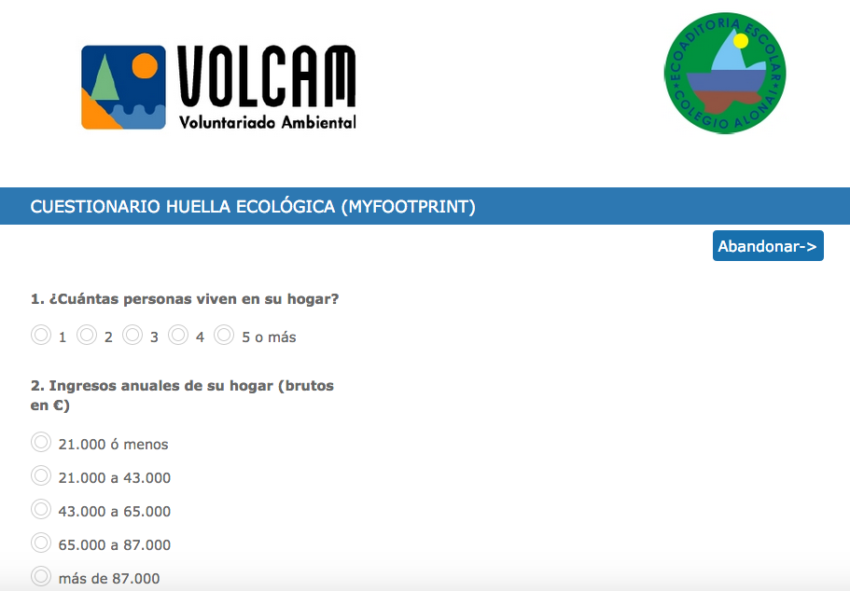

Slide 10
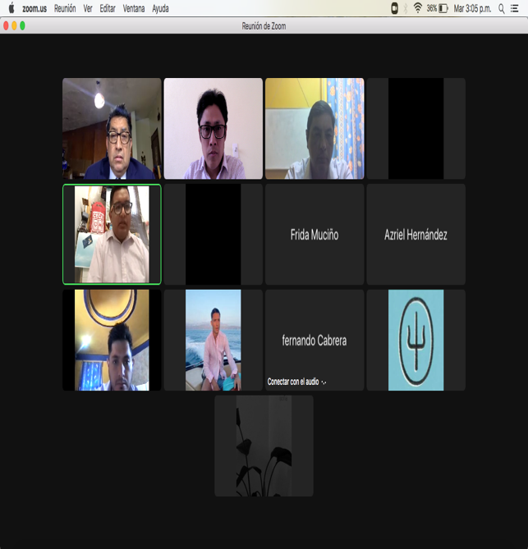
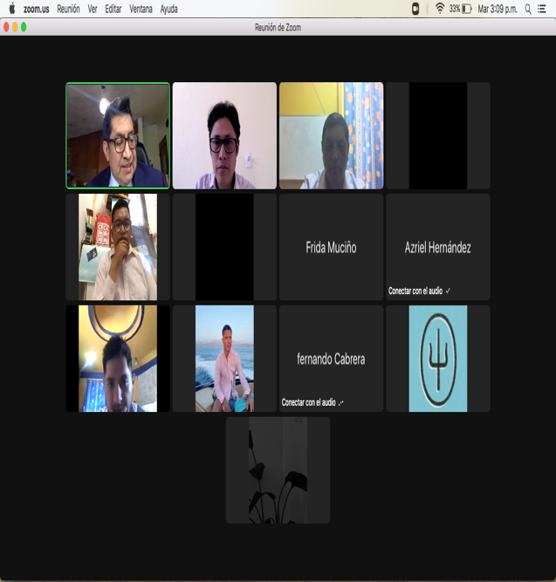

Slide 11
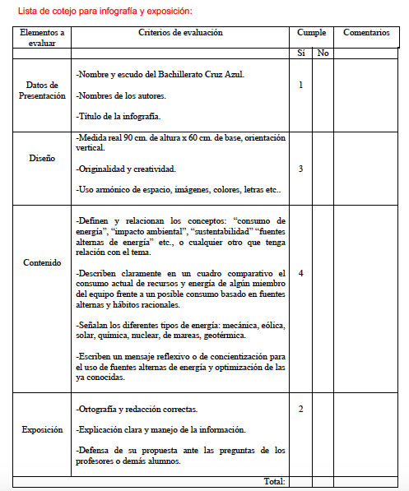

Slide 12
Documentación de actividades y evidencias de enseñanza-aprendizaje:
Asignatura Física: 4.15 Elaborar un dibujo de acciones para cuidar el medio ambiente.
Objetivo: Hacer un dibujo que promueva el cuidado del medio ambiente.
Grado: 4º.
Fecha: 25 de abril de 2022
Asignatura: Física; Temas: contaminación, energía solar, ahorro de energía, desarrollo sustentable.
Instrucciones: Apoyado de tu libreta, dibuja al menos 2 acciones que se pueden hacer para cuidar el medio ambiente.

Slide 13
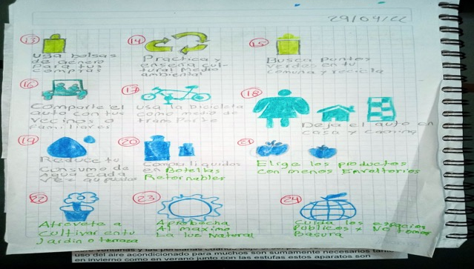
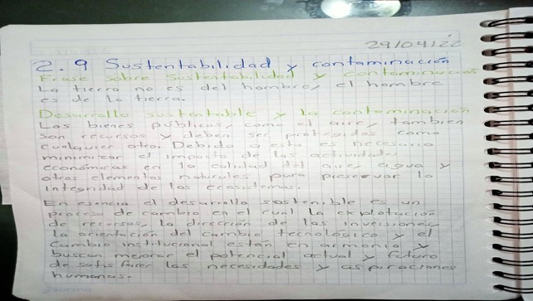
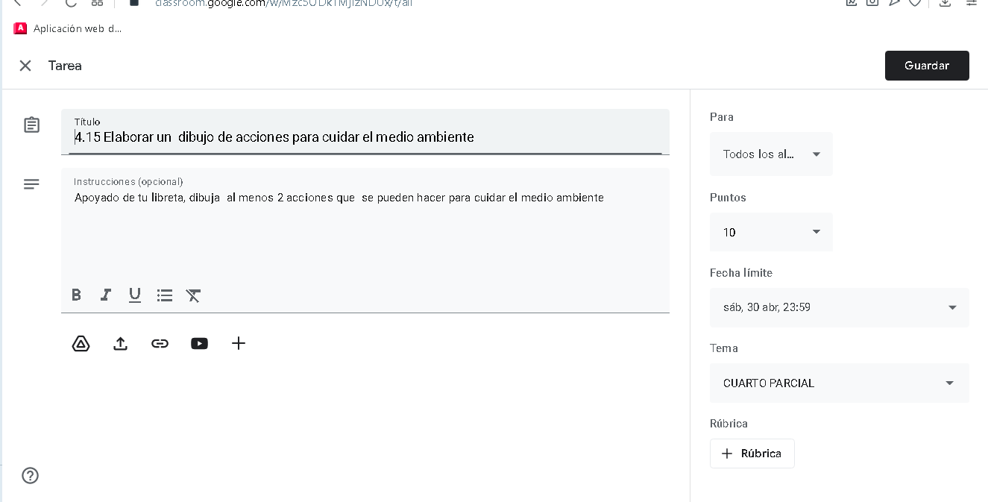
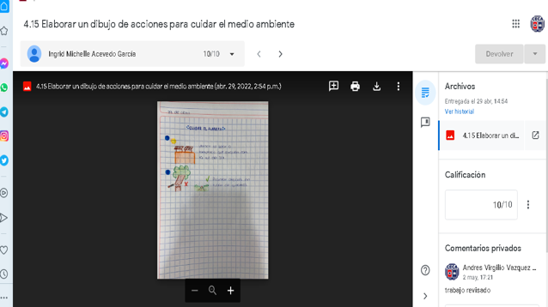

Slide 14
Documentación de actividades y evidencias de enseñanza-aprendizaje:
Asignatura Lógica: 6.5. Uso de los diferentes diálogos para la resolución de problemas concretos del entorno.
Objetivo: Integrar las herramientas de los diálogos racionales para presentar una posible solución a un problema social.
Grado: 4º.
Fecha: 2 de mayo de 2022
Asignatura: Lógica; Temas: argumentación oral y escrita, racionalidad, discusión constructiva.
Fuentes:
Wiechers, J. (2017). Lógica argumentativa. México: Humanismo y sentido.
https://www.youtube.com/watch?v=KrZapY3413k
Apertura: Observar las recomendaciones del video; Desarrollo: Los alumnos realizarán una discusión dirigida (con alguna técnica como mesa redonda, panel etc.) de acuerdo al tema del “consumismo”. Cierre: En plenaria, valorar si hubo defensa de posturas, intercambio de razones, resolución de conflictos o llegaron a acuerdos.
Al final, se compartirá la lista de cotejo para exposición de su infografía.

Slide 15
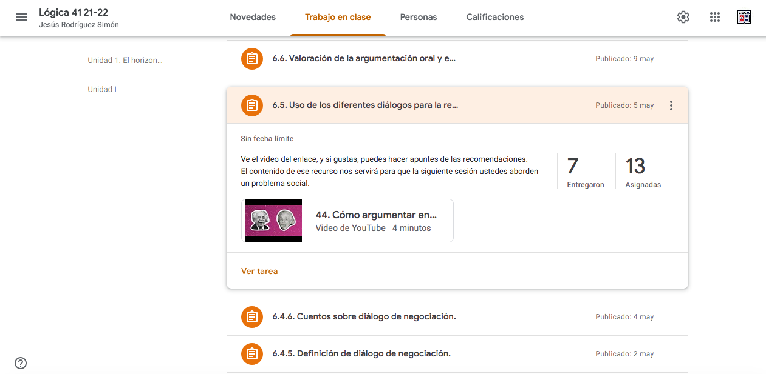

Slide 16
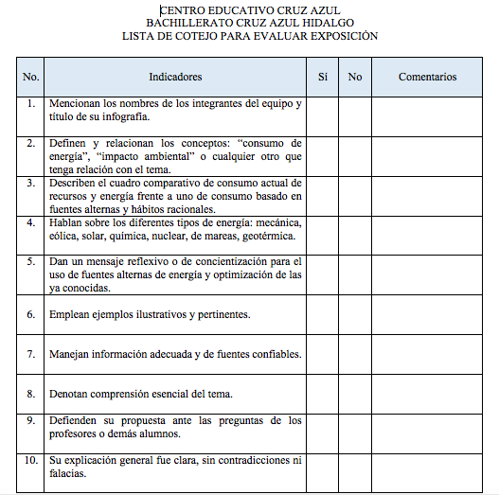

Slide 17
Documentación de actividades y evidencias de enseñanza-aprendizaje:
Última Interdisciplinaria: Exposición de infografías.
Objetivo: Presentar infografía que contiene una propuesta del uso de energías alternas.
Grado: 4º.
Fecha: 6 de mayo de 2022
Asignaturas: Informática, Física, Geografía y Lógica; Temas: impacto ambiental, contaminación, sustentabilidad, energías limpias, fuentes alternas de energía, responsabilidad, aprovechamiento racional.
Apertura: todos los profesores del proyecto asistimos a un salón de clase, damos la bienvenida, agradecemos a los alumnos por haber participado en el proyecto y se recuerda que la evaluación de la exposición se realizará con base en las listas de cotejo; Desarrollo: los alumnos exponen su infografía y responden a las preguntas de los profesores y alumnos; Cierre: retroalimentación acerca del trabajo en equipo, habilidades desarrolladas y cumplimiento de objetivos.
Al final, se seleccionarán las infografías que cumplieron con los requisitos establecidos para colocarlas en el periódico mural de la escuela.

Slide 19
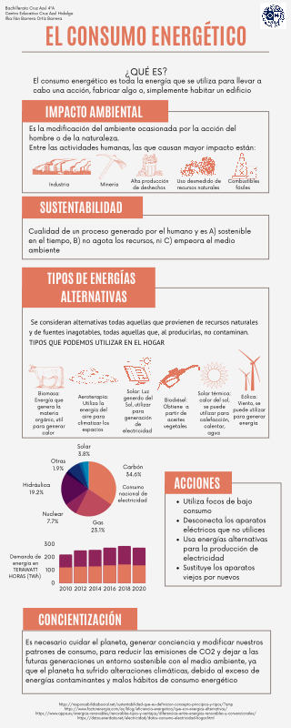

Slide 20
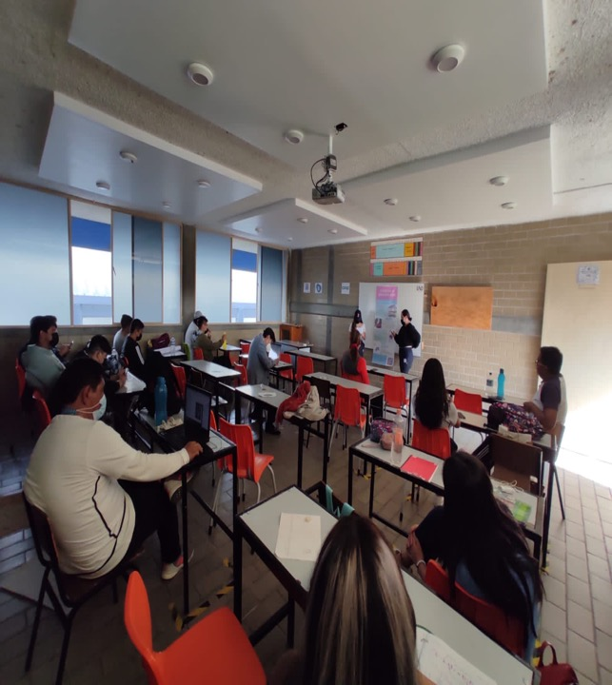
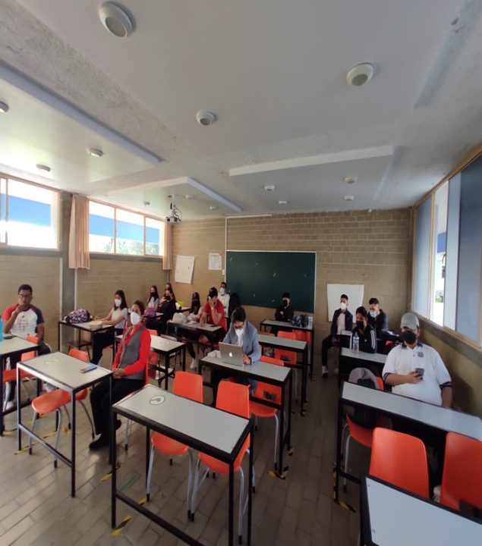

Slide 21
Autoevaluación del proyecto:
Mtra. Norma Gicela Tapia Trejo:
Considero que los resultados obtenidos en este proyecto fueron muy buenos, ya que el trabajo en equipo entre los alumnos facilitó la elaboración de su infografía; por otra parte, el desempeño de los equipos fue muy bueno, pues al estar presentes en el equipo alumnos con diferentes personalidades enriquecen la exposición; me pareció muy interesante, nunca había participado en un proyecto así, el trabajo colaborativo me parece enriquecedor.
Maestro Fernando Cabrera García:
Los estudiantes parecían entusiasmados con su trabajo, ya que todos cumplieron con los criterios de evaluación en términos de tiempo y calidad. Estaba claro que estaban interesados ​​en el tema.
La participación de compañeros profesores suscitó preocupación en los estudiantes y los motivó de manera positiva. Se han cumplido los objetivos solicitados por el Programa Operativo Anual de Geografía.

Slide 22
Autoevaluación del proyecto:
Ing. Alexis Ángeles Valerio:
En los grupos se mostró un compromiso por el trabajo, ya que se cumplió el objetivo entre las materias involucradas.
El desempeño de los equipos de trabajo se vio el compromiso con la actividad y se vio reflejado en las infografías tanto en el contenido de información, la calidad gráfica y el diseño de las mismas, además del trabajo colaborativo y el apoyo entré compañeros
Entre los profesores se mostró un apoyo en todo momento tanto para la corrección de los trabajos y la evaluación de los mismos.
Lic. en Fil. Jesús Rodríguez Simón:
Este ciclo escolar representó un doble esfuerzo tanto de los alumnos como de los compañeros profesores, debido a las circunstancias de salud conocidas y por la adaptación a la modalidad “híbrida”. Bajo ese aspecto, nuestras primeras actividades comenzaron a distancia y, afortunadamente, logramos terminar el proyecto de manera presencial. Considero que los resultados con los grupos fue satisfactorio pues hubo expectativas por parte de los alumnos y lo principal es que se han llevado una experiencia de trabajo que posiblemente sea de utilidad más adelante en su educación formal.
Conformar los equipos de trabajo fue otra tarea complicada, sin embargo, la apertura de los jóvenes contribuyó a que cumplieran con el producto solicitado.
En el caso del trabajo con los profesores, sólo queda agradecer su compromiso y profesionalismo, ya que siempre hicieron sentir su acompañamiento y buena comunicación.

